Slide 1
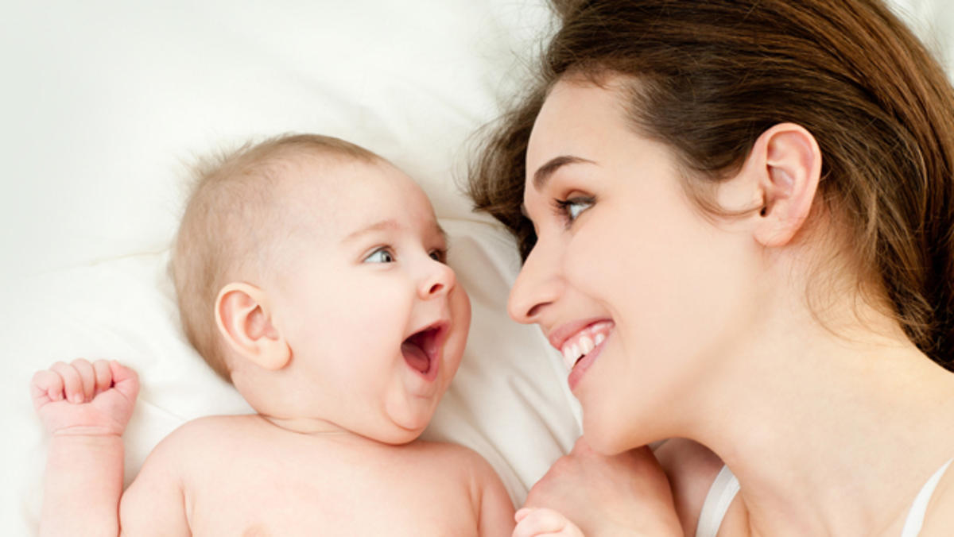
Младенческий возраст (1-12 мес)

Slide 2
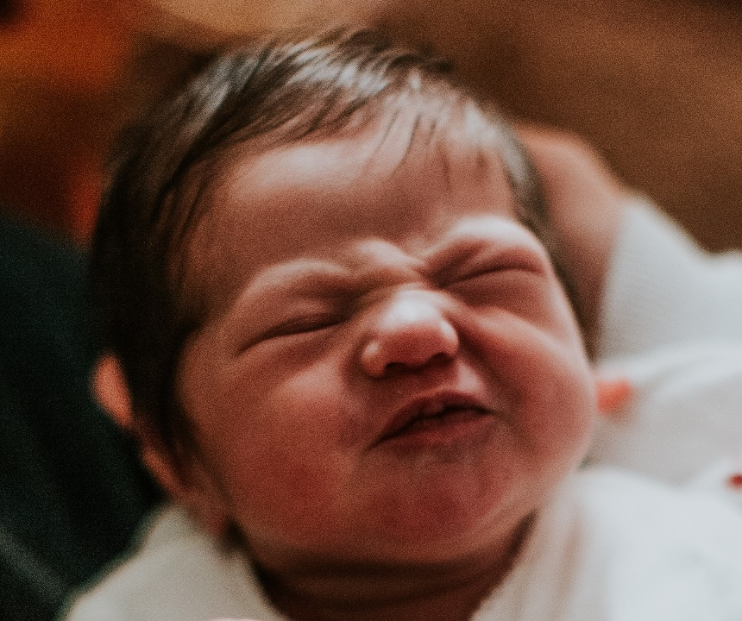
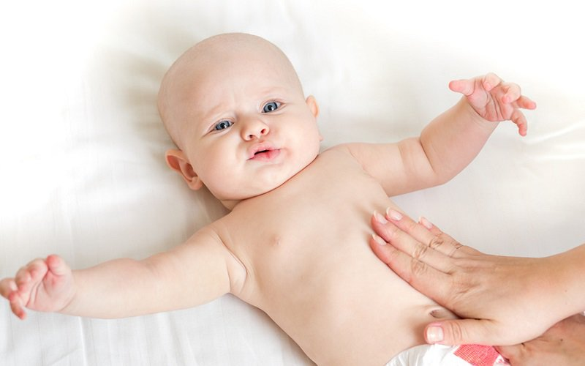
Когнитивные особенности
кожная чувствительность
вкусовая и обонятельная чувствительность
зрение и слух

Slide 3
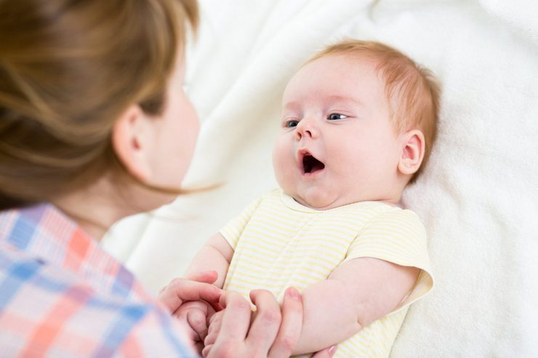
Развитие речи у ребенка проходит в несколько этапов:
0-6 мес период подготовления словесной речи: хныканье зачатки лепета лепет;
6-12 мес элементы настоящего речевого общения.

Slide 4
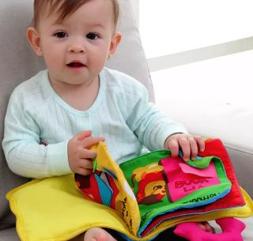
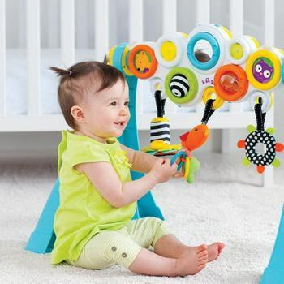
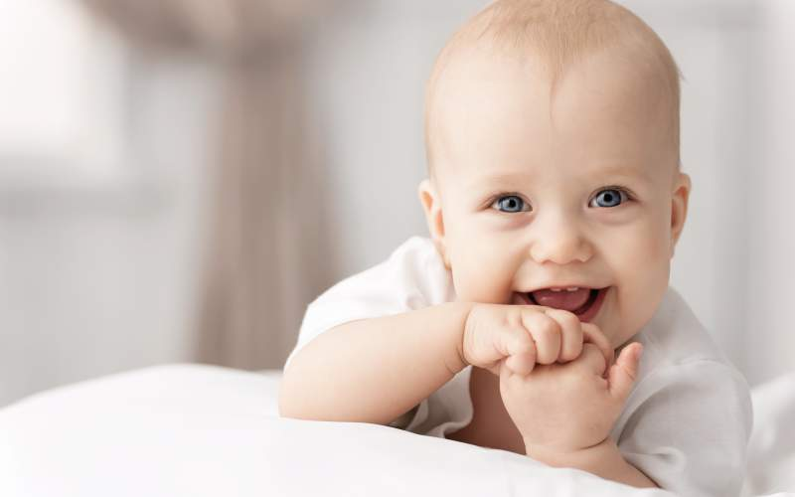
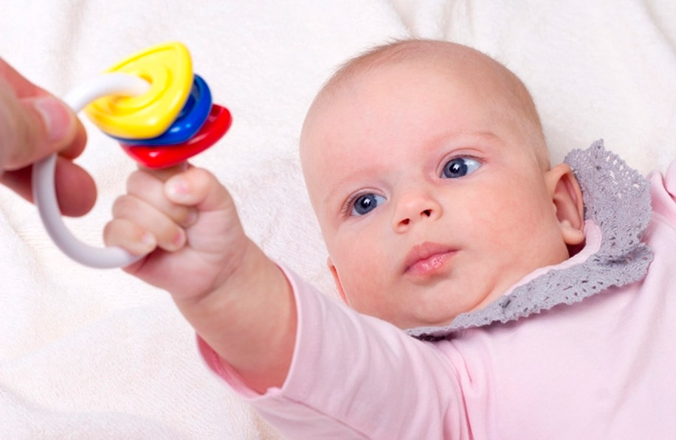
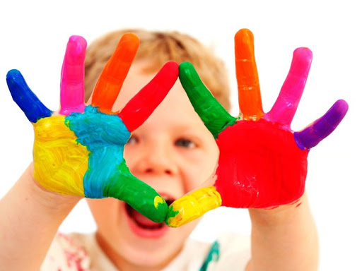
РАЗВИТИЕ ПАМЯТИ (на основе рефлексов)
РАЗВИТИЕ ВНИМАНИЯ (от непроизвольного к произвольному)
ЭТАПЫ РАЗВИТИЯ МЫШЛЕНИЯ
- Обобщение
-Овладение речью
-Сравнение

Slide 5
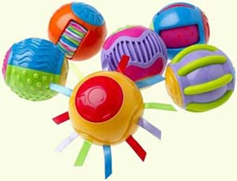
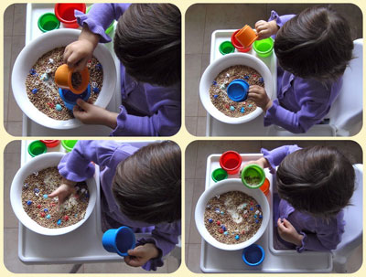
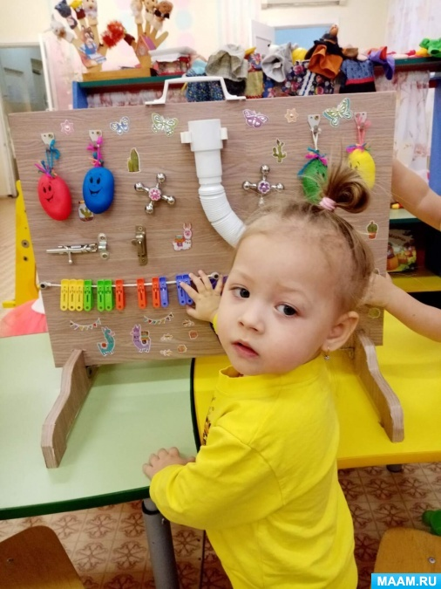
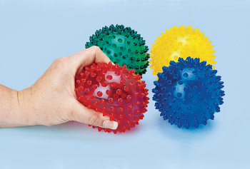
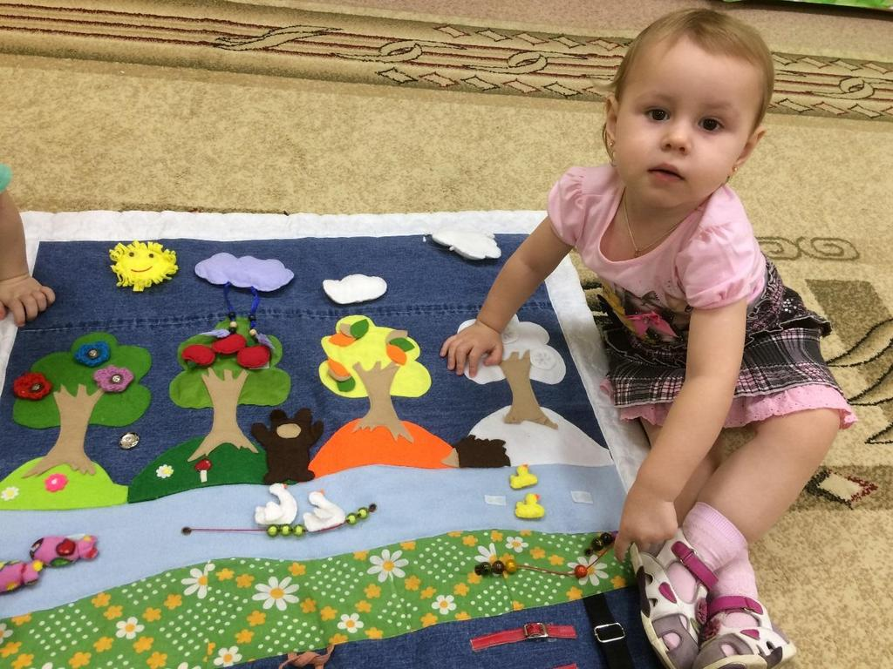

Slide 6
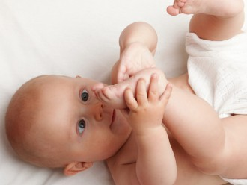
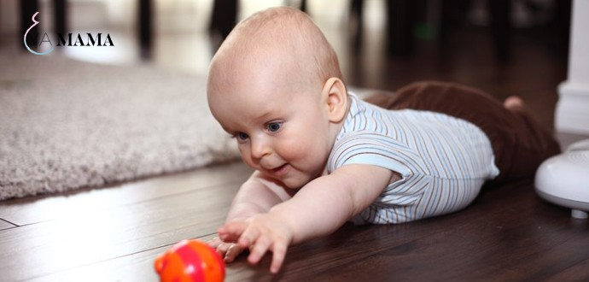
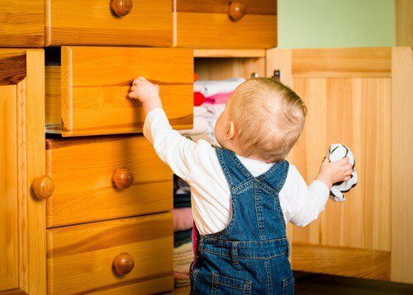
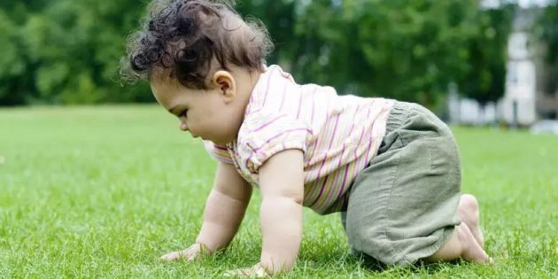
Обзор первого года жизни младенца
Первые 4 месяца: Большинство рефлексов, обнаруживаемых у новорожденных, исчезают на 2-м или 3-м месяце, постепенно заменяясь произвольными действиями, открытие себя, своего тела.
Ребенок от 5 до 8 месяцев: зрителъно-направляемое доставание, усовершенствование мелкой моторики, развитие грубой (общей) моторики.
Ребенок от 9 до 12 месяцев: Умение стоять и ходить, развитая способность к манипулированию или активному перемещению компонентов среды в пространстве, пинцетный зажим.

Slide 7
Предметная деятельность связана с развитием движений у ребенка. В последовательности развития движений есть закономерность.
1. Движущийся глаз. Известен феномен "глаза новорожденного" – они могут смотреть в разные стороны. К концу второго месяца эти движения уточняются, ребенок способен зрительно сосредоточиваться на предмете. К третьему месяцу движения глаз развиты почти так же, как у взрослого, формируется бинокулярное зрение.
2. Выразительные движения (комплекс оживления).
3. Перемещение в пространстве – предпосылка усвоения деятельности с предметами. Ребенок последовательно учится переворачиваться, поднимать голову, садиться, ползать, становиться на ножки, делать первые шаги. Все это – в разные сроки, причем на сроки влияет стратегия родителей (см. ниже). Овладение каждым новым движением открывает ребенку новые границы пространства.
4. Ползание. Иногда пропускает эту стадию.
5. Хватание. К концу первого полугодия из случайных захватываний игрушки это движение превращается в намеренное.
6. Манипулирование предметом. Отличается от "настоящих" действий тем, что предмет используется не по назначению.
7. Указательный жест.
8. Произвольность движений и жестов, управляемость. Это база для новообразования – предметной деятельности.

Slide 8
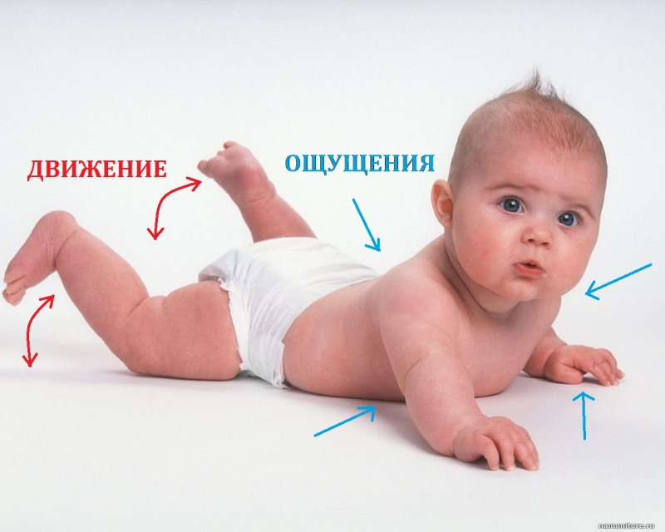
КОГНИТИВНОЕ РАЗВИТИЕ
Сенсомоторный период
Первую стадию развития ребенка Пиаже называл сенсомоторной. Дети появляются на свет готовыми реагировать на воздействия окружающей среды посредством уже развитых у них сенсорно-перцептивных и моторных способностей. Согласно Пиаже, основные паттерны сенсомоторного поведения, начинающиеся как рефлексы, приводят младенцев к формированию схем через процессы ассимиляции и аккомодации.

Slide 9
Дети в это время еще не овладели языком и у них нет психических образов для слов. Знания о людях и окружающих предметах складываются у них на основе информации, полученной от собственных органов чувств и случайных движений. Сенсомоторный период проходит через 6 стадий, из которых 4 – до года. (12-18 мес: третичные циркулярные реакции, 18-24 мес: начало мышления умственными образами)
1. Упражнение рефлексов. Дети "упражняют" все навыки, которыми обладают в данный период развития. Это безусловные рефлексы: сосание, хватание, плач. Кроме этого новорожденные еще умеют смотреть и слушать.
2. Первичные круговые реакции (1 – 4 месяц жизни). Ребенок начинает приспосабливаться к своему окружению, используя аккомодацию (приспособление старых схем к новой информации).
3. Вторичные круговые реакции (4 – 8 месяцев). Дети произвольно повторяют те формы поведения, которые доставляют им удовольствие; у них развивается способность восприятия постоянства объекта. С этим качеством связано появление в 7-8 месяцев первых страхов (страх "чужого"), а также восприятие постоянства объектов составляет основу привязанности к значимым для ребенка людям.
4. Координация вторичных схем (8 – 12 месяцев). Происходит дальнейшее развитие всех упомянутых способностей ребенка. Малыши проявляют первые признаки умения предвосхитить события (например, плачут при виде йода).

Slide 10
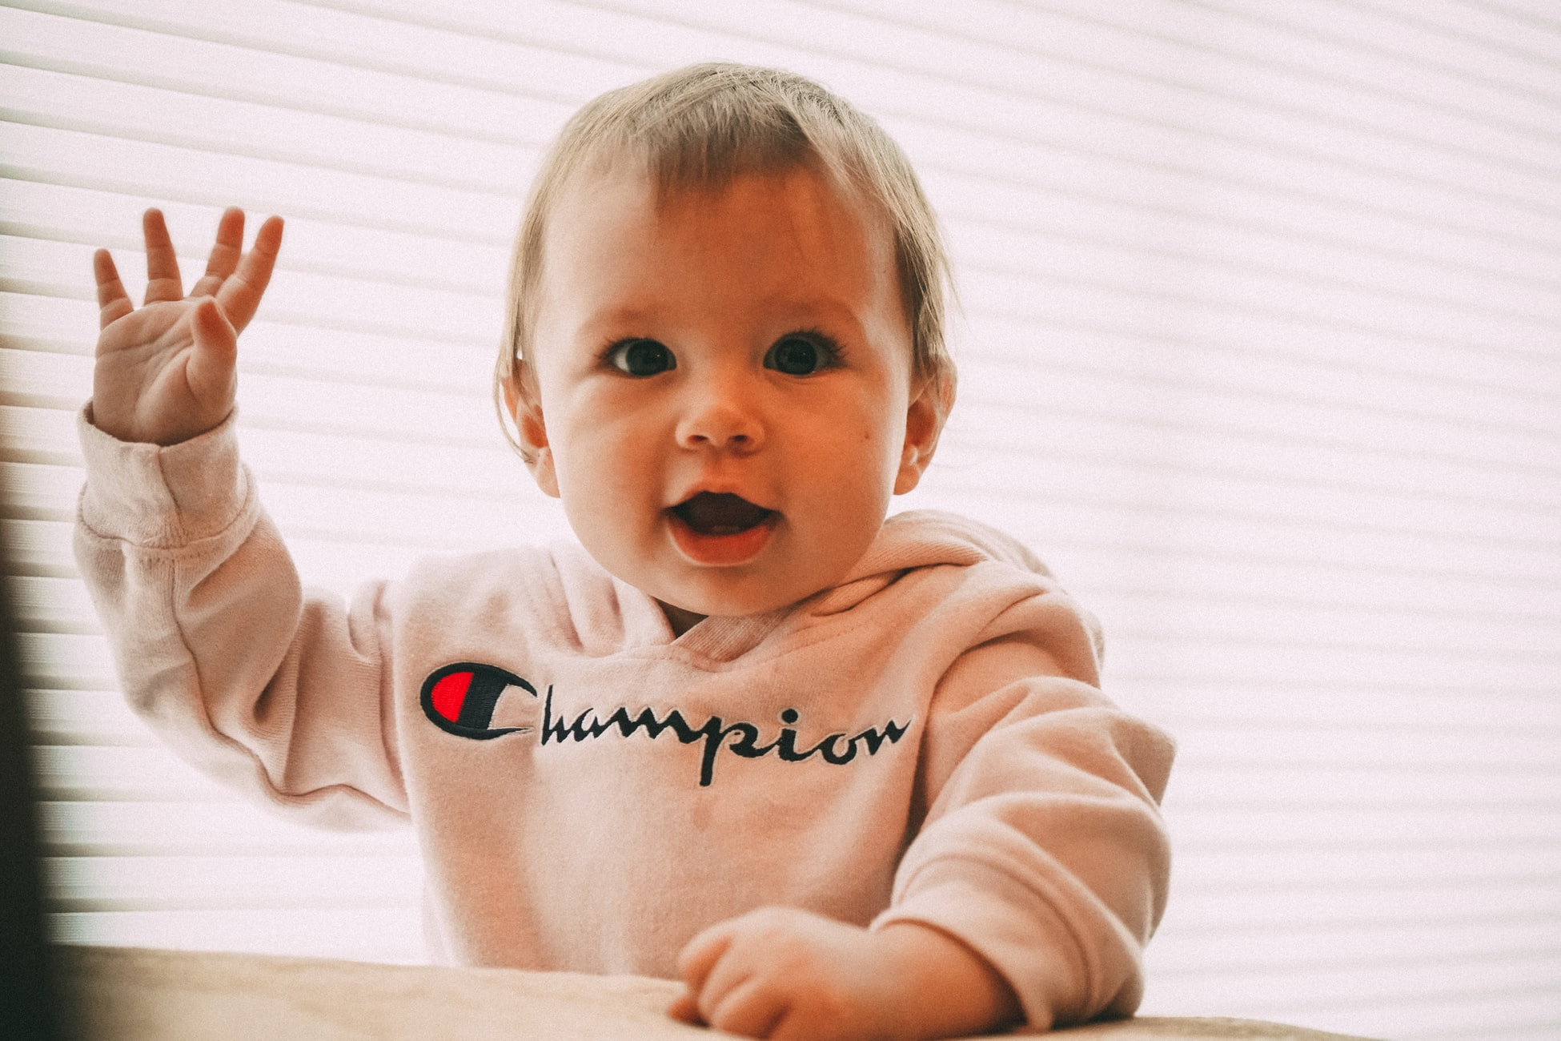
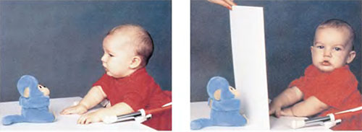
Постоянство объектов. Согласно теории Пиаже, главным достижением сенсомоторного периода является понимание младенцами постоянства объектов. Постоянство объектов — это осознание факта, что объект существует во времени и в пространстве, независимо от того, находится ли он прямо сейчас в перцептивном поле младенца.
Символическая репрезентация- способность символически представлять или иным образом осмыслять то, что в физическом смысле отсутствует.

Slide 11
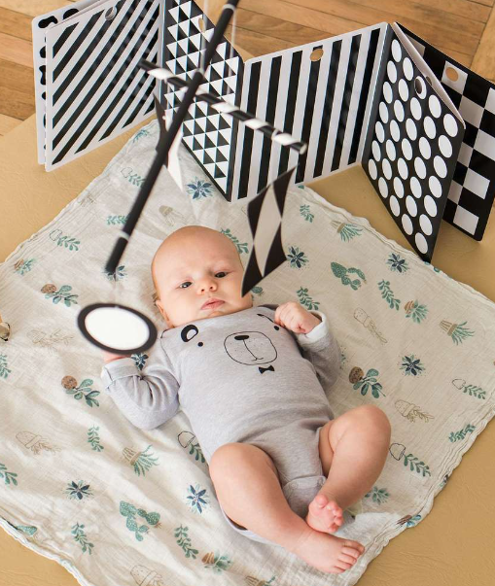
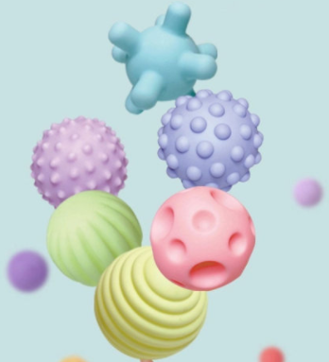
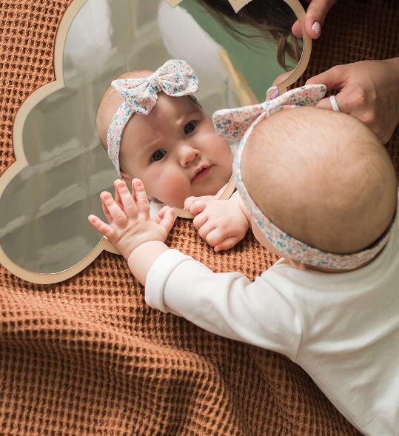
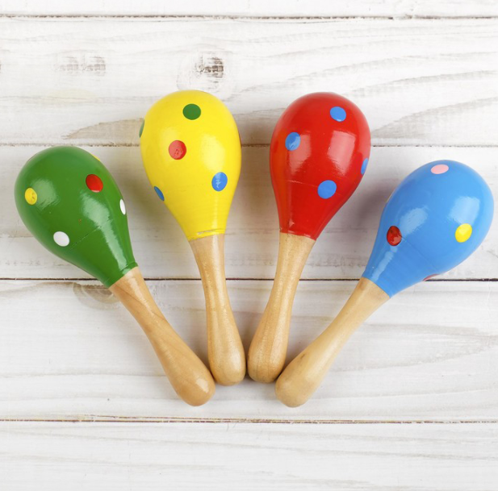
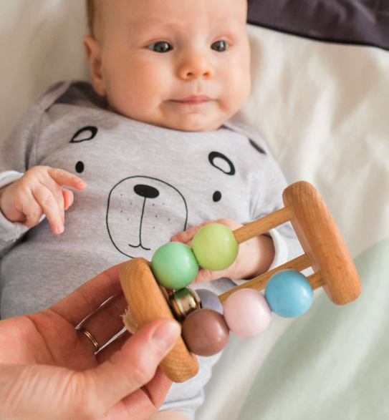
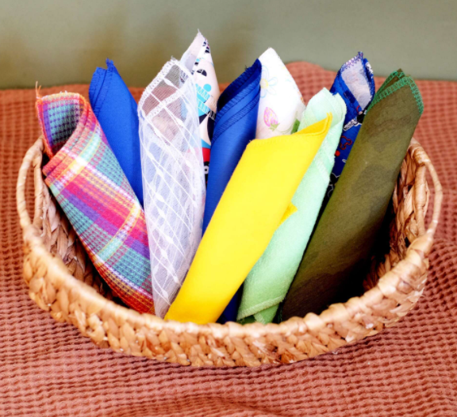
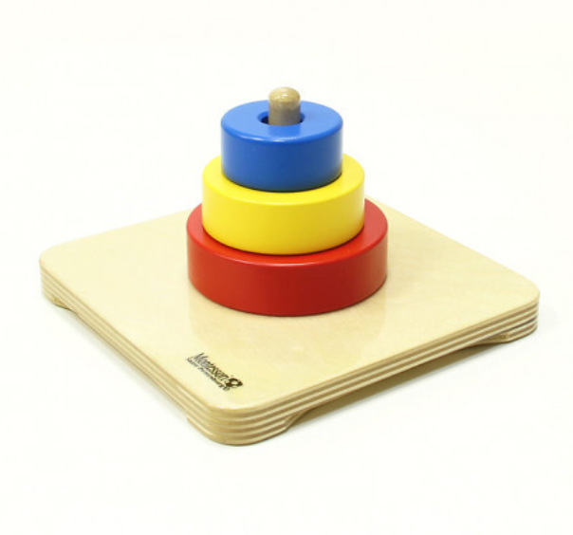
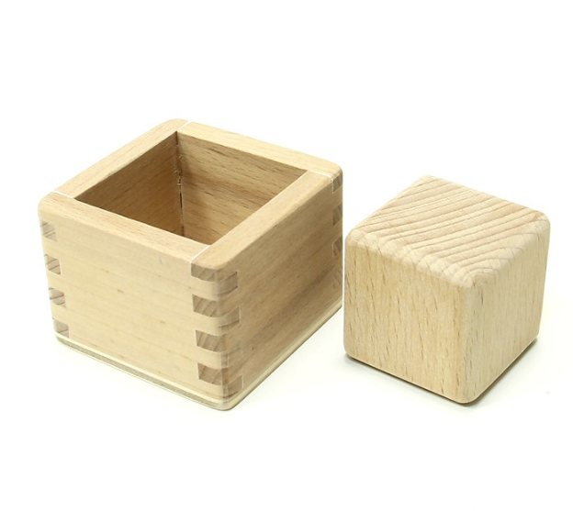
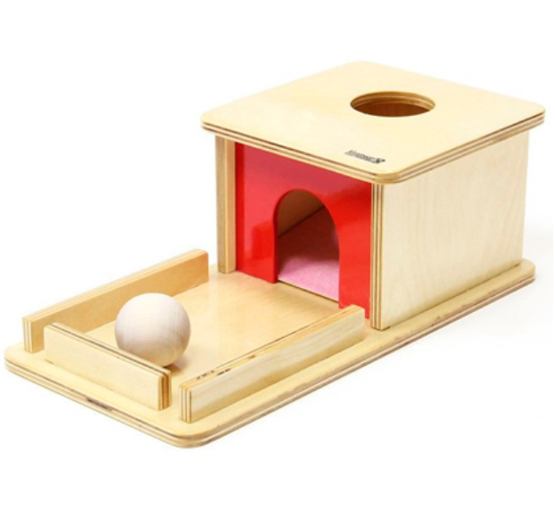
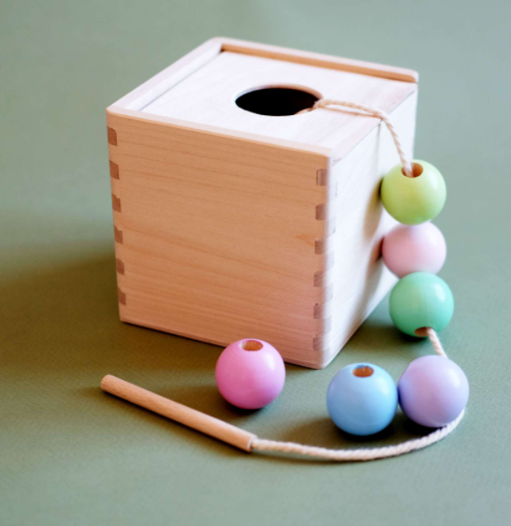

Slide 12
Вехи речевого развития
Средний возраст | Демонстрируемое ребенком речевое поведение
3 месяца | Улыбка при обращенной к ребенку речи; гуление.
4 месяца | Поворачивает голову по направлению к источнику звука человеческого голоса в ответ на него.
5 месяцев | Произносит гласные и согласные звуки во время гуления.
6 месяцев | Гуление превращается в лепет, который содержит все звуки человеческой речи.
8 месяцев | Повторяет некоторые слоги (например: «ма-ма»).
12 месяцев | Понимает некоторые слова; может произнести несколько слов.
18 месяцев | Может произносить вплоть до 50 слов.
24 месяца | Словарь ребенка состоит более чем из 50 слов; употребляет некоторые фразы, состоящие из двух слов.
2 года и 6 месяцев | Словарь расширяется до нескольких сотен слов; употребляет в своей речи фразы, состоящие из 3-5 слов.
3 года | Словарь включает около 1000 слов.
4 года | Хорошо освоены главные основополагающие аспекты языка.
Приведенные в левой колонке возрасты являются всего лишь средними показателями. Индивидуальные различия младенцев на начальных этапах речевого развития могут достигать нескольких дней, а на поздних этапах — нескольких недель.

Slide 13
Слова и предложения
Холофразы -одиночные слова, предназначенные для выражения целого ряда значений.
Семантическая сверхгенерализация-расширение значения слова, категоризирующее объекты.
Примеры семантической сверхгенерализации
Слово ребенка | Первый референт | Возможные расширения значения | Свойство
Птичка | Воробьи | Коровы, собаки, кошки, любое движущееся животное | Движение
Уна | Луна | Оладьи, круглые пятнышки на оконном стекле, круги в книгах, почтовые штемпели на конвертах | Форма
Муха | Муха | Комочки грязи, пыль, все мелкие насекомые, крошки | Размер
Гав-гав | Собаки | Все животные, игрушечная собачка, мягкие домашние тапочки, некто в меховой шубе | Текстура

